Slide 1
Introducción al Planeamiento Estratégico
Apuntes de Clase
Cátedra Economía.
Facultad de Ingeniería. U.N.Ju

Slide 2
“El 94% de las Empresas que arrancan un negocio sin contar con un plan de negocios, están condenadas al fracaso”
El Universal Junio 27, 2005

Slide 3
Qué es la planeación estratégica

Slide 4
PLANEAMIENTO SISTEMICO EVOLUTIVO
Aprendizaje Organizacional
Crecer = Cambiar = Aprender
….Lo que sirvió para sobrevivir no necesariamente sirve para crecer
… La organización capaz de enfrentar el futuro no cree en si misma por lo que es...
….sino por su capacidad para dejar de ser lo que es

Slide 5
Pensamiento estratégico…. Aprender a SER antes de aprender a HACER
Necesidad de ser competente, no significa “enfocarse” en derrotar la competencia/s
….Una organización tiene “competencia” para enfrentar el cambio...,
... cuando puede “aprender” a ser distinta
…se es distinta cuando se logran VENTAJAS COMPETITIVAS, a través de la generación VALOR AGREGADO

Slide 7
PLAN = FINES + MEDIOS

Slide 8
ANALISIS y PLANEAMIENTO ESTRATEGIO

Slide 9
LAS VENTAJAS COMPETITIVAS Y CADENA DE VALOR
Una ventaja competitiva se define como un atributo superior y estratégico que un producto o marca tiene sobre sus rivales en el marco de su industria de competencia. Es decir, es aquello en lo que una empresa es mejor que sus competidores y con lo que es capaz de entregar mayor valor a sus clientes. Entonces, desarrollar conscientemente una ventaja competitiva es esencial para cualquiera que desee sobresalir de la competencia y atraer a un mayor número de clientes.
Para hacer sustentable dicha ventaja, es esencial ofrecer productos con un mayor valor agregado, así como tener procesos y/u ofrecer un servicio al cliente que no puedan ser duplicados o imitados por la competencia

Slide 10
Planeamiento Estratégico. Etapas
Etapa previa:
Definición de visión y misión organizacional

Slide 11
Misión y Visión

Slide 12
Planeamiento Estratégico. Etapas
Definición de misión
Una vez que la organización conoce su razón de ser, la siguiente pregunta clave a la que se debe dar respuesta es: ¿Qué es imprescindible para cumplir con su objeto social?
Definición de visión
La visión es un conjunto de valores y creencias que se expresan a través de la definición de un estado deseado ideal que se pretende alcanzar.

Slide 13
Qué tengo que tener en cuenta?

Slide 14
Planeamiento Estratégico. Etapas
1er. Etapa:
IDENTIFICAR EL CONTEXTO Y MEDIO AMBIENTE
En el contexto existen una serie de factores o circunstancias, que de manera directa o indirecta influyen y condicionan la acción de una empresa. Esos factores generalmente se denominan variables, pues el comportamiento de esos factores no permanece estable a través del tiempo.
En general se pueden identificar o clasificar estas variables en dos tipos o conjuntos, según la incidencia positiva o negativa sobre la organización o empresa.
Las variables que influyen o pueden influir positivamente se las denomina oportunidades. Luego por oposición, las variables negativas se las denominan amenazas.
MEDIO/ CONTEXTO general / ENTORNO Especifico

Slide 15
Planeamiento Estratégico. Etapas
2da. Etapa:
ANALIZAR LAS OPORTUNIDADES Y/O AMENAZAS
Significa estudiar la posibilidad de ocurrencia de cada acontecimiento en términos de tiempo posible de presentación o existencia; y el nivel de impacto o consecuencias posibles de concretarse tal o cual circunstancia.

Slide 16
Planeamiento Estratégico. Etapas
3er. Etapa:
IDENTIFICAR EL AMBIENTE INTERNO
Este paso consiste en establecer, detallar y reconocer los puntos fuertes y los puntos débiles de una organización o empresa. De manera de aprovechar al máximo los contenidos valorativos claves (mejor producto, mejor servicio, mejor calidad, mejor atención, etc.) con respecto a la competencia.
FORTALEZAS: Usarlas
DEBILIDADES: Eliminarlas – Reducirlas

Slide 17
Planeamiento Estratégico. Etapas
4ta. Etapa:
ANALIZAR EL AMBIENTE INTERNO
En esta etapa se debe hacer un estudio comparativo sobre el desempeño observado o performance entre las diferentes actividades de la empresa (operativas, financieras, de gestión, etc,) y su importancia como generadora de ventajas competitivas -relativa actual- en el mundo de los negocios, según sector competitivo, rubro y/o actividad especifica.

Slide 18
Recién a partir del cumplimiento de los pasos o reglas precedentes, se estestamos en condiciones de plantearse los objetivos, y /o metas deseadas o posibles por la sociedad, empresa o compañía.
- CAMINAR
- OBSERVAR
- ACTUAR

Slide 19
Planeamiento Estratégico. Etapas
5ta. Etapa:
DEFINIR OBJETIVO Y METAS
Objetivo: implica el estado deseado futuro de la organización o empresa, también se lo puede definir como el futuro pretendido. Su estudio implica una condición presente, una dirección y un estado futuro deseado.
Presente
Futuro

Slide 20
Planeamiento Estrategico
Los objetivos se corresponden a cambios deseados cualitativos en una empresa.
Tipos de objetivos genéricos:
- Supervivencia
OBJETIVO - Crecimiento
- Beneficio Económico

Slide 21
Planeamiento Estrategico
Desde otro punto de vista los objetivos se corresponden a cambios cuantitativos o Metas en una empresa.
Requisitos:
- Intención
META - Medida
- Plazo

Slide 22
ESTRATEGIAS GENERICAS
¿ Como se concreta ?
PENETRACION DEL MERCADO
-Incrementando la demanda actual, (mayor participación porcentual)
-Mejorando las propuestas de MKT ( publicidad, RR.PP, mensaje, creatividad, medio)
-Mayor segmentación
-Creando mayores o nuevos usos del bien o servicio
-Realizando promociones, descuentos o bonificaciones
-Añadir servicios accesorios
Estrategias de precios: por pago efectivo, por volumen, por temporada, etc.

Slide 23
ESTRATEGIAS GENERICAS
¿ Como se concreta ?
DESARROLLO DEL MERCADO
Búsqueda de nuevos mercados geográficos,
Extensión de los canales de distribución (nuevos)
Globalización. Estrategia global
Home basic/lugar de base
Franquicias y/o socios comerciales

Slide 24
ESTRATEGIAS GENERICAS
¿ Como se concreta ?
DESARROLLO DEL PRODUCTO
-Nuevos productos
Adquisición:(por compra de una nueva empresa). Patentes licencias
Por desarrollo propio investigación y desarrollo (grandes empresas)
Productos y/o también/imitación
Líneas de productos o servicios relacionados

Slide 25
ESTRATEGIAS GENERICAS
¿ Como se concreta ?
DIVERSIFICACION
Vertical: En estos casos, las empresas entran de lleno a la elaboración de productos a los que antes accedía tras operaciones en el mercado. Es decir, en cierta manera se convierte en su propio cliente o proveedor. No es necesario que salga en busca de dichos productos, pues ya forman parte de su cadena productiva.
Concéntrica: refiere a la adición de productos nuevos pero relacionados con la actividad fundamental de la empresa.
Horizontal: se basa en la creación o incorporación de productos nuevos, no relacionados con el producto principal, destinada a los clientes actuales
Conglemerada o multiple: consiste en la incorporación de productos nuevos no relacionados, pero en este caso son destinados a clientes potenciales (futuros clientes)
Tipo de asociatividad: Fusiones, Adquisiciones , join ventures, Consorcios de exportación

Slide 26
Planeamiento Estratégico
Identificar
Contexto y Medio
Análisis de Oportunidades y Amenazas
Identificar el Medio Interno
Análisis de Puntos Fuertes y Puntos Débiles
Definir Objetivos, Metas y Estrategias

Slide 27
Matriz F.O.D.A.
El Análisis FODA es un concepto muy simple y claro, pero detrás de su simpleza residen conceptos fundamentales de la Administración.
Tenemos un objetivo: convertir los datos del universo (según lo percibimos) en información, procesada y lista para la toma de decisiones (estratégicas en este caso).
En términos de sistemas, tenemos un conjunto inicial de datos (universo a analizar), un proceso (análisis FODA) y un producto, que es la información para la toma de decisiones (el informe FODA que resulta del análisis FODA).

Slide 28
Matriz F.O.D.A.
El análisis FODA nos da una idea de la posición competitiva frente a la competencia y a factores o variables que condicionan al sector en donde la empresa esta inserta
Luego, el éxito dependerá no solo del análisis de situación, sino también de las acciones ( y la actitud) para concretar lo posible (IDEAS) en verdades (ACCION).
Qué me diferencia de los demás/otros?
Qué cosas hago yo mejor que los otros?
En qué tengo que mejorar?
Qué cosas dependen de mi, para crecer y triunfar?
Con quiénes tengo que relacionarme, para desarrollarme y crecer?
En qué tengo que capacitarme más?
Qué conocimientos son necesarios, para competir mejor?
Estas y otras tantas preguntas, nos posicionan respecto al análisis FODA. Ahora nos resta planear y posicionarnos hacia dónde queremos ir

Slide 29
Matriz FODA
Identificación Operativa 1
Fortalezas
Debilidades
Oportunidades
Maxi -Maxi
Mini -Maxi
Amenazas
Maxi -Mini
Mini -Mini
Identificación Operativa 2
Fortalezas
Debilidades
Oportunidades
Agresiva
Adaptativa
Amenazas
Ofensiva
Defensiva

Slide 30
Estrategia DA -DO
La Estrategia DA (Mini-Mini)
En general, el objetivo de la estrategia DA (Debilidades –vs- Amenazas), es el de minimizar tanto las debilidades como las amenazas. Una institución que estuviera enfrentada sólo con amenazas externas y con debilidades internas, pudiera encontrarse en una situación totalmente precaria. De hecho, tal institución tendría que luchar por su supervivencia o llegar hasta su liquidación.
La Estrategia DO (Mini-Maxi).
La segunda estrategia, DO (Debilidades –vs- Oportunidades), intenta minimizar las debilidades y maximizar las oportunidades. Una institución podría identificar oportunidades en el medio ambiente externo pero tener debilidades organizacionales que le eviten aprovechar las ventajas del mercado

Slide 31
Estrategia FA -FO
La Estrategia FA (Maxi-Mini).
Esta estrategia FA (Fortalezas –vs-Amenazas), se basa en las fortalezas de la institución que pueden copar con las amenazas del medio ambiente externo. Su objetivo es maximizar las primeras mientras se minimizan las segundas. Esto, sin embargo, no significa necesariamente que una institución fuerte tenga que dedicarse a buscar amenazas en el medio ambiente externo para enfrentarlas. Por lo contrario, las fortalezas de una institución deben ser usadas con mucho cuidado y discreción.
La Estrategia FO (Maxi-Maxi).
A cualquier institución le agradaría estar siempre en la situación donde pudiera maximizar tanto sus fortalezas como sus oportunidades, es decir aplicar siempre la estrategia FO (Fortalezas –vs- Oportunidades) Tales instituciones podrían echar mano de sus fortalezas, utilizando recursos para aprovechar la oportunidad del mercado para sus productos y servicios.

Slide 32
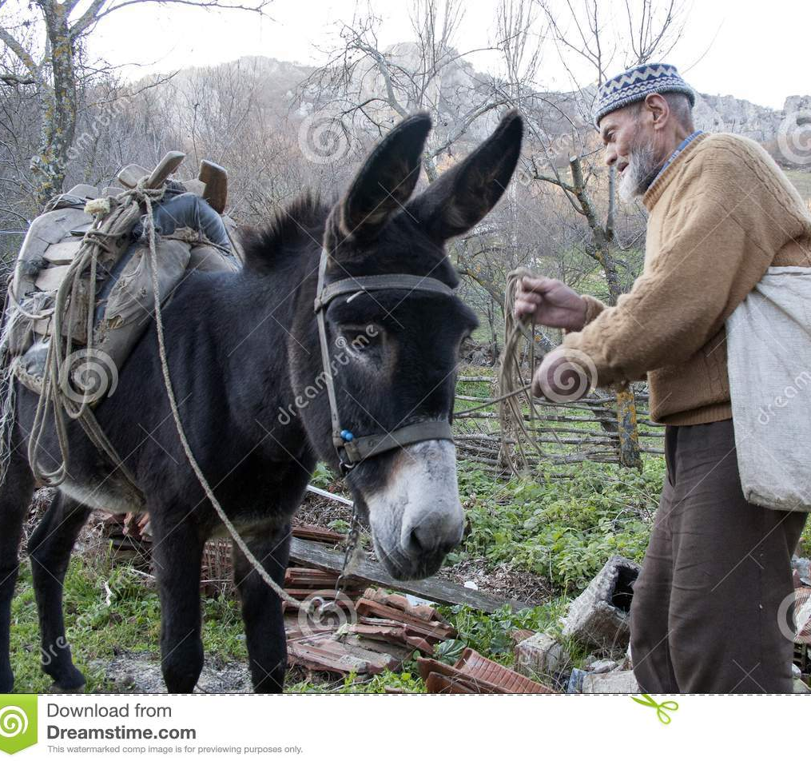
Caso 1: Cómo reaccionar ante una situación desfavorable
Un joven de la ciudad se fue al campo y le compró un burro a un viejo campesino por $100 . El anciano acordó entregarle el animal al día siguiente, pero al día siguiente el campesino le dijo:
- Lo siento, hijo, pero tengo malas noticias. El burro murió.

Slide 33
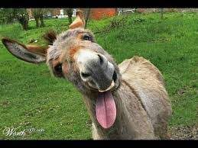
- Bueno, entonces, devuélvame mi dinero.
- No puedo, lo he gastado ya.
- Bien, da igual, entrégueme el burro.
- Y ¿para qué? ¿qué va a hacer con él?
- Lo voy a rifar.
- ¡Estás loco! ¿Cómo vas a rifar un burro muerto?
- Es que no voy a decir a nadie que está muerto, por supuesto.

Slide 34
Un mes después de este suceso se volvieron a encontrar el viejo vendedor y el joven comprador.
- ¿Qué pasó con el burro?
- Lo rifé. Vendí 500 números a $2 y gané $998.
- ¡¡¿Y nadie se quejó?!!
- Sólo el ganador, pero a él le devolví sus $2.

Slide 35
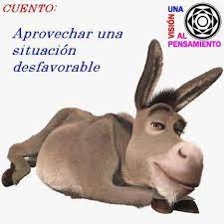
Conclusión
Éste es un ejemplo de cómo convertir una situación desfavorable en un éxito.

Slide 36
Caso 2: Sobre la información correcta y veraz
Un reo, condenado a cadena perpetua por asesinato premeditado y alevoso, se fuga de la prisión después de estar 22 años en la cárcel.
Al huir entra en una casa en la que duerme una joven pareja. El reo ata al hombre en una silla y a la mujer en la cama. A continuación, acerca su rostro al cuello de la mujer y sale de la habitación.

Slide 37
Arrastrando la silla, el hombre se acerca desesperadamente a su mujer y le dice:
- Mi amor, este hombre no ha visto una mujer en años. Lo vi besando tu cuello y, aprovechando que ha salido, quiero pedirte que cooperes con él y hagas todo lo que te pida. No lo rechaces. No lo hagas enojar.
¡Nuestras vidas dependen de ello! Sé fuerte, mi vida; yo te amo.

Slide 38
La joven esposa le dice al marido:
- Querido, estoy complacida de que pienses así. Efectivamente, ese hombre no ha visto en muchos años una mujer, pero no estaba besando mi cuello. Estaba diciéndome al oído que la cárcel lo había cambiado.
¡Sé fuerte, mi vida! ¡¡Yo también te amo!!

Slide 39
Conclusión
No estar informado verazmente puede acarrear serios inconvenientes. La información pronta y exacta es fundamental para sortear con éxito el ataque de la competencia desleal y así evitar ingratas sorpresas.

Slide 40
Caso 3: Sobre los planes estratégicos
Un muchacho entra en una farmacia y dice al farmacéutico:
- Señor, deme un preservativo. Mi novia me ha invitado esta noche a cenar en su casa y creo que habrá acción esta noche

Slide 41
El boticario le despacha el preservativo y cuando el joven va a salir, vuelve sobre sus pasos y dice:
- Será mejor que me dé usted otro porque la hermana de mi novia, siempre me guiña el ojo, y como voy a ir a cenar a su casa…

Slide 42
Luego piensa un momento y dice…
- Déme uno más, porque la madre de mi chica, que está de muerte la señora, cuando no está mi novia delante, me hace insinuaciones y como voy a ir a cenar a su casa esta noche…

Slide 43
Llega la hora de la cena y el muchacho tiene a un lado a su novia, al otro a la hermana y enfrente la mamá de ambas.
En ese instante llega el padre, que se sienta al frente de la mesa.
El muchacho baja la cabeza y empieza a rezar:
- Señor, te damos gracias por los alimentos Bendícenos a todos… Y perdónanos si en algo te hemos ofendido…

Slide 44
Pasa un minuto y el chico sigue rezando:
- ¡Gracias Señor!
A los diez minutos de rezos y oraciones la novia le dice:
-No sabía que fueras tan religioso…
- ¡¡Ni yo que tu padre era el farmacéutico!!

Slide 45
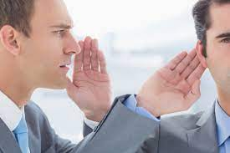
Conclusión
No comente los planes estratégicos de la empresa a desconocidos porque la falta de confidencialidad puede destruir su propia organización.

Slide 46
Caso 4: Quien habla último…
Un vendedor, un empleado administrativo y el gerente van a almorzar y, tirada en el suelo, encuentran una antigua lámpara de aceite. La frotan y aparece un Genio envuelto en una nube de humo.

Slide 47
- Como generalmente otorgo tres deseos, les voy a dar uno a cada uno, dice el Genio.
- ¡A mi primero! ¡Yo primero! Porfía el empleado administrativo. Quiero estar de vacaciones en el Caribe y … ¡Puff! …¡Desaparece!

Slide 48
Sin salir de su asombro, el vendedor grita:
- ¡Ahora a mi! … Quiero estar en Hawai, descansando en la playa con mi masajista personal, con una inagotable provisión de cerveza y con una top model. Y … ¡Puf! … ¡Desaparece!

Slide 49
- Bueno, ahora te toca a ti, le dice el Genio al gerente.
- Quiero que esos dos vuelvan a trabajar después del almuerzo, dice el gerente.

Slide 50
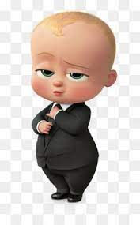
Conclusión
Siempre hay que dejar que el jefe hable el primero.

Slide 51
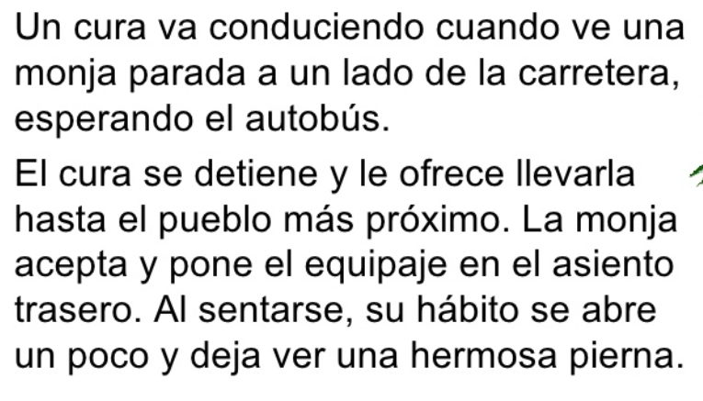
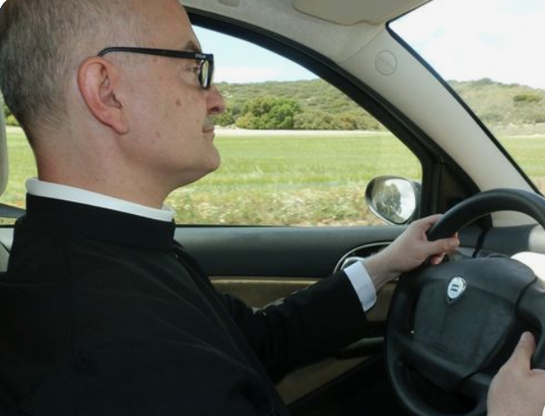
Caso 5 : Estar bien informado

Slide 52
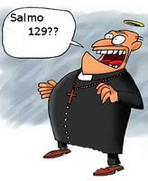
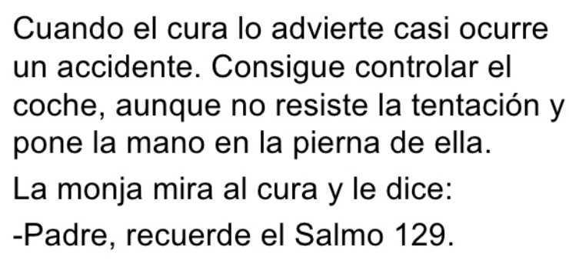

Slide 53
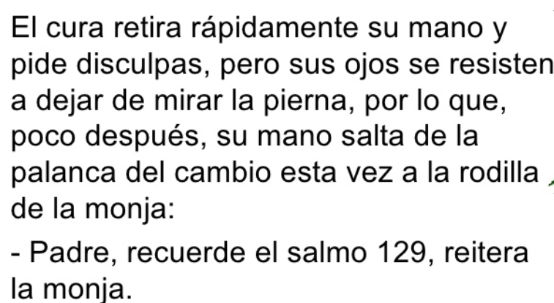

Slide 54
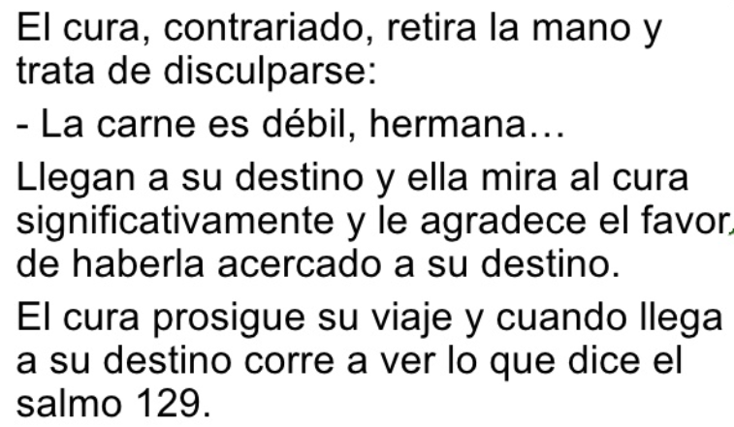

Slide 55
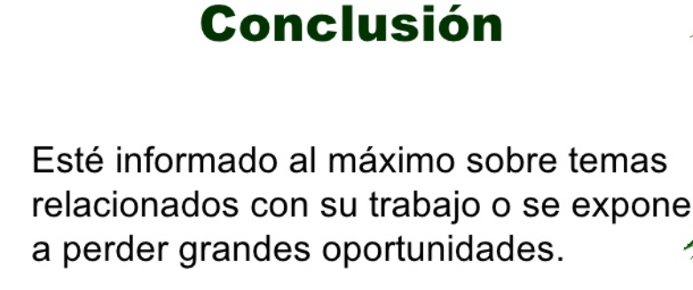
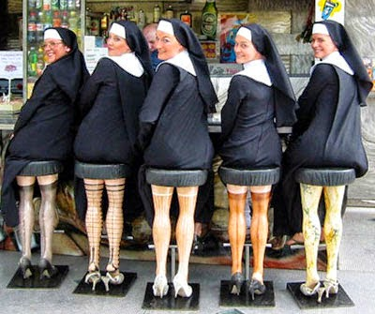

Slide 56
LA EMPRESA

Slide 57
¿QUE ES LA EMPRESA?

Slide 58
Objetivos de la empresa

Slide 59
¿Cómo se pueden clasificar las empresas?
Todas las empresas se pueden clasificar según diversos criterios:
1. De acuerdo con el sector de la economía en el que desarrollan su actividad principal.
2. Según su figura legal o forma jurídica.
3. Basándonos en su tamaño.
4. Considerando la propiedad del capital.
5. Atendiendo al ámbito geográfico que delimita su actividad.
6. En función de su nacionalidad.
7. De acuerdo con los productos o servicios que ofrecen al mercado.
8. Según el destino de los beneficios.

Slide 60
Por el sector de la economía
PRIMARIOS
SECUNDARIOS
TERCIARIOS
CUATERNARIOS
QUINARIOS
Estas empresas se dedican principalmente a la extracción de recursos naturales
Se centran en la fabricación y transformación de materias primas en productos terminados
Ej. Industria
venden productos directamente al consumidor sin proceso de transformación adicional.
Ej. bancos
Se conoce como la economía del conocimiento
Ej. Industria aeroespacial
engloba actividades sin fines de lucro.
Ej. ONG

Slide 61
Según la figura legal o forma jurídica
Empresa con un único dueño . En este caso, la responsabilidad es ilimitada,
Ley de Sociedades Comerciales, que da pautas sobre
su formación, gestión, control y responsabilidad de los socios. Ej S.A; SRL, De Hecho
Sociedades respaldadas por leyes específicas, como las Cooperativas y las UTE (Unión Transitoria de Empresas) o la Sociedades Anónima Simplificada (S.A.S), para ayudar a los emprendedores.

Slide 62
Según el tamaño de la empresa
Existen diversos criterios, uno de los más ampliamente aceptados se basa en la cantidad de empleados. Según este criterio:
Grandes Empresas: Aquellas que emplean a más de 200 personas.
Medianas Empresas: Comprenden las empresas con una fuerza laboral que oscila entre 50 y 200 empleados.
Pequeñas Empresas: Se refiere a las empresas que cuentan con un equipo de 10 a 49 empleados.
Microempresas: Estas son las empresas más pequeñas, con menos de 10 empleados.

Slide 63
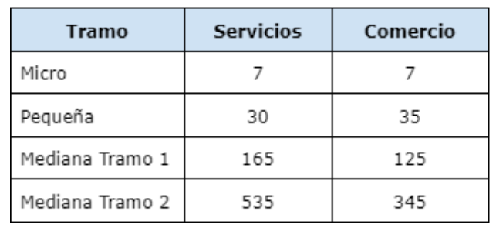
Según el tamaño de la empresa
En Argentina, el Ministerio de Economía, a través de la Secretaría de Industria y Desarrollo Productivo, propone tablas específicas para la categorización de empresas
Dependiendo de la cantidad de personas contratadas

Slide 64
Según el tamaño de la empresa
Dependiendo de lo facturado anualmente

Slide 65
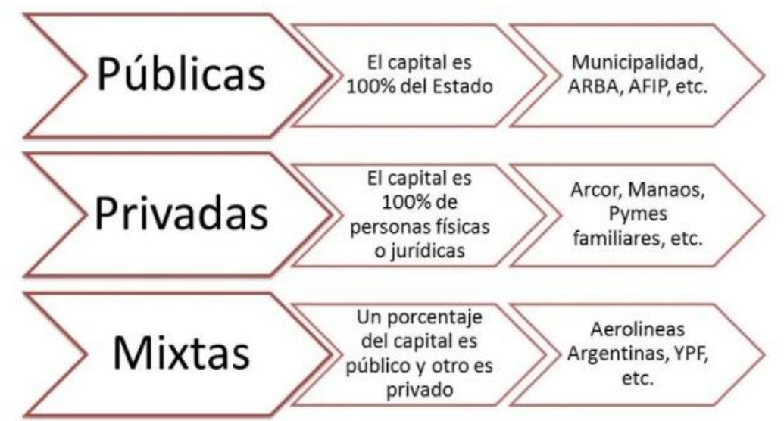
según la propiedad del capital

Slide 66
según el ámbito geográfico que delimita su actividad
LOCAL
PROVINCIAL
REGIONAL
NACIONAL
MULTINACIONAL
De alcance limitado, abarcando un barrio, una localidad o, como máximo, un municipio
El ámbito de acción de estas empresas se extiende a una sola provincia
operan en una zona geográfica más amplia, que
puede abarcar dos o más provincias
las empresas realizan sus actividades en todo el país
Estas empresas operan en varios países

Slide 67
según su nacionalidad
Se basan en el origen de los fondos de capital que respaldan su funcionamiento.
Empresas Nacionales: origen de capital 100% del país en el que operan. Los fondos provienen del país de origen de la empresa. Ej YPF o Arcor, cuyos inversionistas y accionistas principales son de origen argentino.
Empresas Extranjeras: tienen un origen de capital 100% de países extranjeros. Los fondos que respaldan estas empresas provienen en su totalidad de inversores y accionistas extranjeros. Ej McDonald’s o Coca-Cola, cuyas casas matrices están en el extranjero
Empresas Mixtas: Estas empresas tienen un capital repartido en cualquier proporción entre origen nacional y extranjero. Ej Telecom Argentina, que tienen una combinación de inversores nacionales y extranjeros

Slide 68
según su Oferta en el Mercado
Empresas de Productos o Bienes Tangibles: Estas empresas se dedican a la venta de productos físicos que pueden tocarse y poseerse. Ej la venta de automóviles, productos lácteos, teléfonos celulares y muchos otros artículos más.
Empresas de Servicios Intangibles: Aquí encontramos empresas que ofrecen servicios que no se pueden tocar físicamente, pero que son esenciales en la vida cotidiana. Ej instituciones educativas, proveedores de servicios de salud, proveedores de internet, servicios de televisión por cable y salones de belleza, entre otros.
Empresas de Productos y Servicios: Algunas empresas brindan tanto bienes tangibles como servicios. Por ejemplo, en una concesionaria de automóviles, no solo puedes comprar un vehículo, sino que también puedes contratar servicios de mantenimiento del auto

Slide 69
según el destino de los beneficios
Empresas con Fines Lucrativos: En este grupo se encuentran las empresas cuyas ganancias están destinadas al beneficio personal de los dueños o socios. Ejemplos de empresas lucrativas incluyen nombres reconocidos como Coca Cola, Toyota, Burger King, entre otros.
Empresas sin Fines de Lucro: Estas empresas canalizan sus beneficios en pro del bienestar de la sociedad o el bien común. Ejemplos de empresas no lucrativas son organizaciones como Greenpeace, Cruz Roja, Cáritas, entre otras.

Slide 70
Importancia de la empresa desde el punto de vista social

Slide 71
Factores de localización

Slide 72
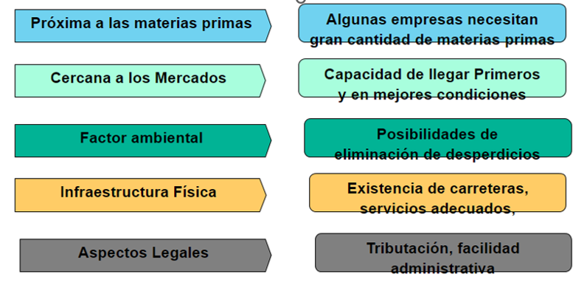
LOCALIZACION DE LA EMPRESA
La localización de la empresa, puede generar mejoras en la eficiencia en términos de: Costos de transporte, facilidad en la obtención de materias primas, utilización eficiente de canales de distribución, cercanía al cliente y a sus necesidades.
Por lo tanto se debe tener en cuenta los siguientes factores.

Slide 73
Recursos de una empresa
− Recursos Humanos. − Recursos Financieros. − Recursos Materiales. − Recursos Mercadológicos. − Recursos Tecnológicos.

Slide 74
Recursos Humanos (Capital intelectual)
Se denomina recurso humano al trabajo que aporta el conjunto de los empleados o colaboradores de esa organización.
Pero lo más frecuente es llamar así a la función que se ocupa de seleccionar, contratar, formar, emplear y retener a los colaboradores de la organización.
Generalmente la función de Recursos Humanos está compuesta por áreas tales como reclutamiento y selección, contratación, capacitación, administración o gestión del personal durante la permanencia en la empresa.

Slide 75
Características de recursos humanos
Valiosos
Escasos
Difíciles de imitar
No son propiedad de la empresa

Slide 76
Recursos Financieros
Los recursos financieros son los activos que tienen algún grado de liquidez.
El dinero en efectivo, los créditos, los depósitos en entidades financieras, las divisas y las tenencias de acciones y bonos forman parte de los recursos financieros.

Slide 77
Recursos Materiales
Los recursos materiales son los bienes tangibles que la organización puede utilizar para el logro de sus objetivos. En los recursos materiales podemos encontrar los siguientes elementos:
Maquinarias - Inmuebles - Insumos - Productos terminados - Elementos de oficina - Instrumentos y herramientas
Contar con los recursos materiales adecuados es un elemento clave en la gestión de las organizaciones.

Slide 78
Recursos Mercadotécnicos
Constituyen los medios por los cuales las organizaciones, localizan entran en contacto e influyen en los clientes o usuarios. Promoción, publicidad, desarrollo de nuevos productos, fijación de precios, estudios de mercado, etc.

Slide 79
Recursos Tecnológicos
Un recurso tecnológico, por lo tanto, es un medio que se vale de la tecnología para cumplir con su propósito. Los recursos tecnológicos pueden ser tangibles (como una computadora, una impresora u otra máquina) o intangibles (un sistema, una aplicación virtual).

Slide 80
Muchas gracias

